Slide 1


Slide 2
Профессия программист
Бенюх Полина, 8 Б класс,
МБ НОУ «Гимназия №48»
Руководитель:
Сальникова Александра Владимировна,
учитель информатики

Slide 3
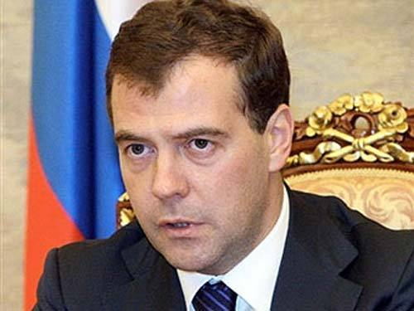
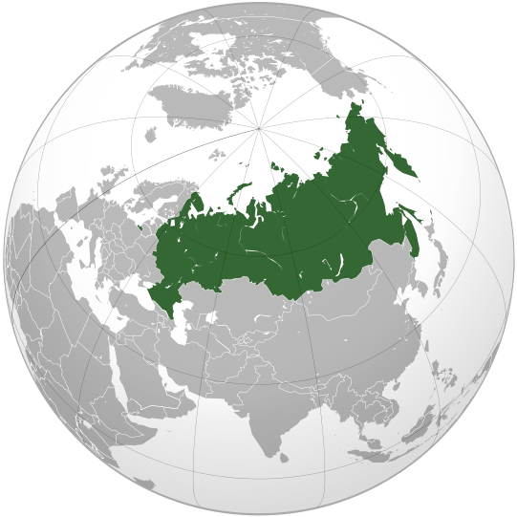
На заседании Совета безопасности Российской Федерации по стратегическим информационным технологиям
Дмитрий Анатольевич Медведев заявил о необходимости дальнейшего развития компьютерных технологий.
Область информационных технологий и программирования является очень приоритетной для Российской Федерации.
И что весьма примечательно: российское образование программистов считается одним из самых лучших. Наших специалистов ценят во всём мире.

Slide 4
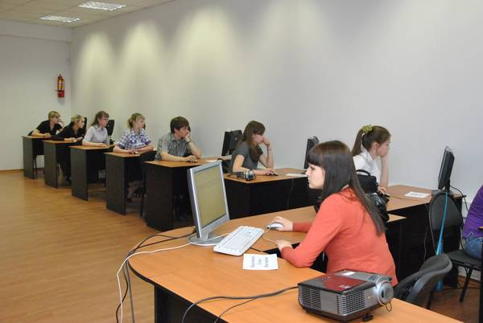
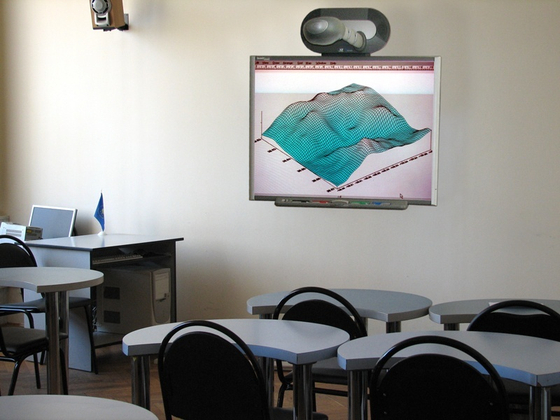
Программист –
одна из самых востребованных и высокооплачиваемых профессий в России
в наше время.
Спрос на рынке труда на программистов высокий, но и конкуренция соответствующая.
Найти интересную и высокооплачиваемую работу удастся только в том случае, если вы знаете свое дело «на отлично».

Slide 5
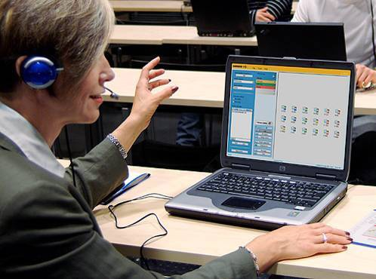
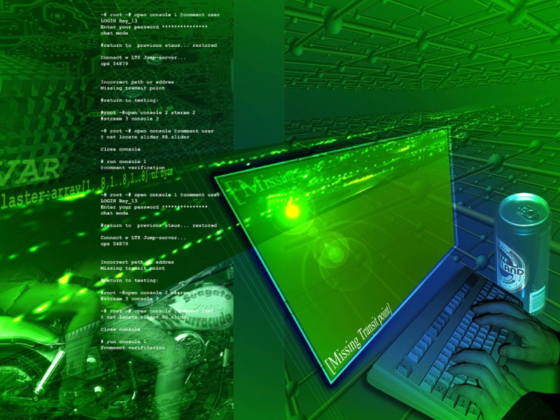
Программист: гений поневоле.
В его голове цифры, алгоритмы и оригинальные идеи складываются в полезные, простые и доступные программы, способные облегчить жизнь миллионам пользователей персональных компьютеров.
Хорошим стартом карьеры может стать присоединение к группе программистов при разработке какого-либо проекта. Крупные проекты часто привлекают внимание западных компаний, которые «перекупают» российских программистов.

Slide 6

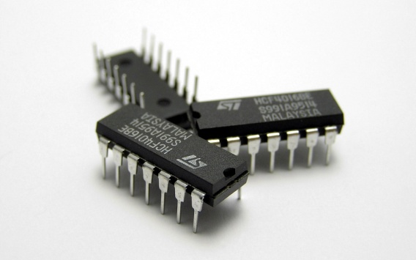
Проблема «утечки мозгов» в этой профессии – одна из самых острых. Впрочем, и в России сегодня у программистов работы предостаточно –
они нужны как отечественным компаниям-разработчикам программного обеспечения, так и любой фирме, где существует компьютерная сеть и необходимо адаптировать и настраивать ПО для нужд организации.
К лидерам рынка IT в России можно отнести «Лабораторию Касперского», R-Style, ЛАНИТ, EPAM Systems и др.
Проблема утечки мозгов – это проблема организации, которая не может предоставить хорошие условия труда и зарплату для программиста. Мозги у программиста никуда не утекают, потому выбор перспективной и высокооплачиваемой работы в пользу патриотических и других чувств, подтверждает наличие этих самых мозгов.
Проблема утечки мозгов – это проблема организации, которая не может предоставить хорошие условия труда и зарплату для программиста. Мозги у программиста никуда не утекают, потому выбор перспективной и высокооплачиваемой работы в пользу патриотических и других чувств, подтверждает наличие этих самых мозгов.

Slide 7
ИТАК…

Slide 8
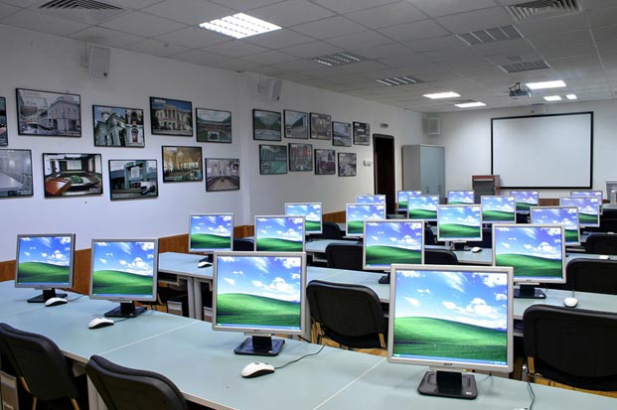
Чем же программист занимается?

Slide 9

Чем же программист занимается?
Программист — это специалист,
занимающийся разработкой алгоритмов и
программ на основе их математических
моделей.

Slide 10
Условно программистов можно разделить на три категории:

Slide 11
Условно программистов можно разделить на три категории:
Прикладные программисты занимаются разработкой
программного обеспечения, необходимого для
работы организации. Например, сюда
можно отнести программистов 1С.

Slide 12
Условно программистов можно разделить на три категории:
Прикладные программисты занимаются разработкой
программного обеспечения, необходимого для
работы организации. Например, сюда
можно отнести программистов 1С.
Системные программисты разрабатывают операционные системы, интерфейсы к распределенным базам данных, работают с сетями. Специалисты этой категории являются самыми редкими и высокооплачиваемыми.

Slide 13
Условно программистов можно разделить на три категории:
Прикладные программисты занимаются разработкой программного обеспечения, необходимого для работы организации. Например, сюда можно отнести программистов 1С.
Системные программисты разрабатывают операционные системы, интерфейсы к распределенным базам данных, работают с сетями. Специалисты этой категории являются самыми редкими и высокооплачиваемыми.
Web-программисты имеют дело с сетями, но, как правило, с глобальными, такими, как Internet. Они пишут web-интерфейсы к базам данных, создают динамические web-страницы и т.п.

Slide 14

Личные качества программиста
Какими же качествами должен обладать программист?

Slide 15

Личные качества программиста
Терпение,
выдержка
Прежде всего, программист должен обладать терпением и выдержкой. Эти качества совершенно незаменимы в его работе.

Slide 16

Личные качества программиста
Терпение,
выдержка
Тяга к совершенствованию
своих навыков
Программирование, бурно развивающаяся область, поэтому нужно уметь быстро адаптироваться и постоянно изучать что-то новое.

Slide 17

Личные качества программиста
Терпение,
выдержка
Тяга к совершенствованию
своих навыков
Уметь объективно оценивать ситуацию
Умение объективно оценивать возможности технологий и их использование в каждом конкретном случае. Чтобы не получалось
так, что дрова пилятся с применением новейших лазерных разработок.

Slide 18


Slide 19


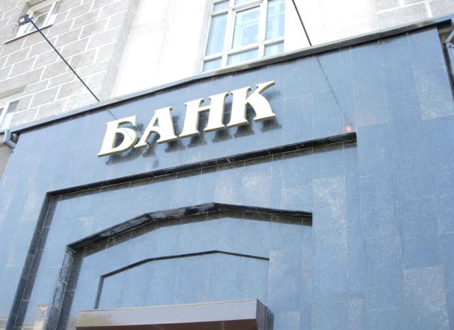
Места работы
Научно-Исследовательские центры
IT-компании
Организации, которые в своей структуре
подразумевают отделы программистов.

Slide 20

Плюсы профессии
высокий спрос на рынке труда;
высокая заработная плата;
программист -преимущественно творческая профессия.
Первой ступенькой карьеры может стать должность программиста-стажера. Крупные IT-компании часто публикуют подобные вакансии. Необходимо иметь хорошую теоретическую подготовку, желательно знать языки высокого уровня (C++, VB, VFP, C#, VB. Net.). Зарплата стажера – около $ 1000. Штатный программист в компании среднего уровня (не IT) получает до $ 1500-1800, чуть больше – в организации, связанной с массовой разработкой ПО. Зарплата ведущего программиста – $ 2500-3000. Следующая ступень – руководитель IT-отдела. К необходимым знаниям добавляется обязательный опыт работы, владение иностранным языком, навыки управления персоналом и др., а заработок может достигать $ 4000. Хороший программист может стать руководителем крупного проекта по разработке ПО, и тут уровень доходов достигает $ 5000 и выше.

Slide 21


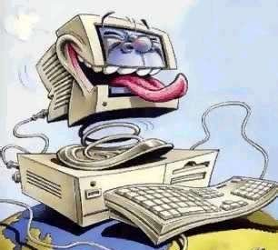
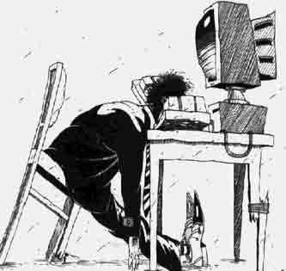
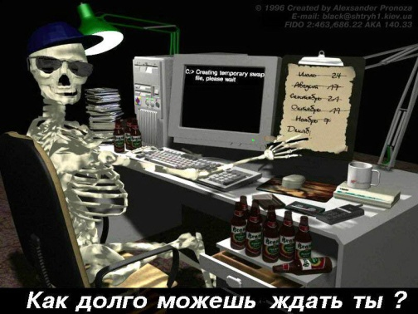
Минусы профессии
случается работать в авральном режиме;
работа за компьютером плохо сказывается на здоровье;
и здесь находится место рутине;
профессия накладывает отпечаток на характер.

Slide 22

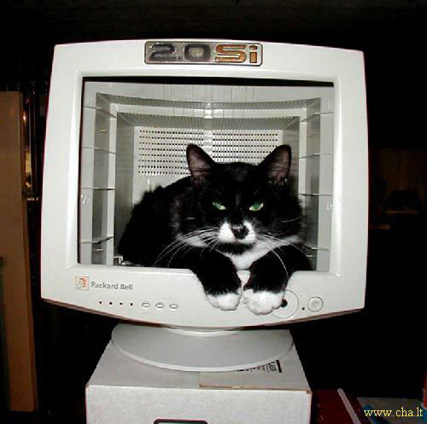


Некоторые программисты предпочитают не работать в штате компании, а быть фрилансерами (т. е. «свободными художниками») и выполнять разовые заказы, не выходя из дома.
Фрилансер получает вознаграждение, напрямую зависящее от сложности проекта. За типовое задание, выполнение которого занимает два-три дня, можно получить $ 300-500. Верхняя граница оплаты может быть абсолютно любой ($ 3000 и выше). Плюс этого способа работы в том, что можно одновременно выполнять несколько заданий разных работодателей, зарабатывая, таким образом, намного больше.

Slide 23

Будучи специалистом, программист специализируется на предметной области, которая охватывает знания, навыки и умения, которыми способен качественно овладеть один человек.
Широта предметной области и качество навыков для программиста индивидуальны.
Они зависят от трудового опыта, образования, интеллекта, врождённых наклонностей, силы воли и конъюнктуры вакансий программистов

Slide 24
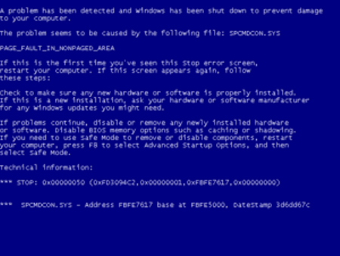
Спасибо за внимание

